Slide 1

샬롬
현대교회
어린이교회
초등부

Slide 2



Slide 3



샬롬샬롬 인사해요
옆에 있는 친구와
샬롬샬롬 인사해요
주님의 평화가 가득하길

Slide 4
나를 사랑하시는 주님
너를 사랑하시는 주님
매일 매일 우리 안에
주님의 사랑 기쁨
주님의 평화가 가득하길

Slide 5
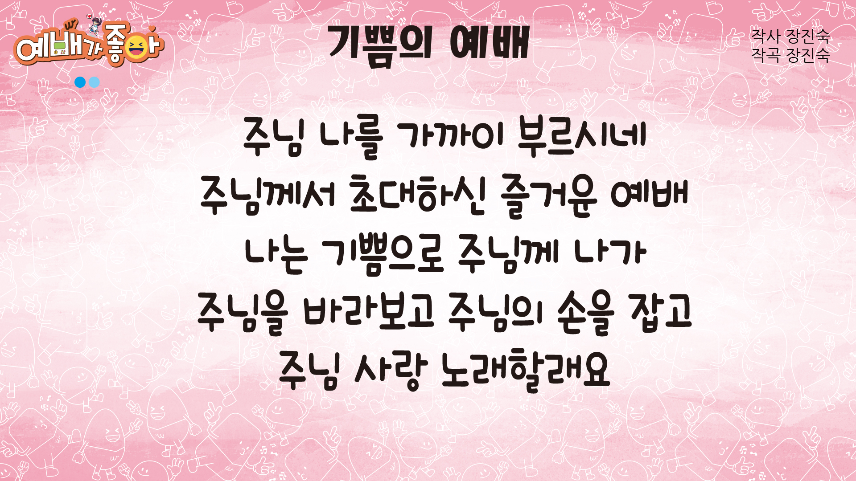

Slide 6
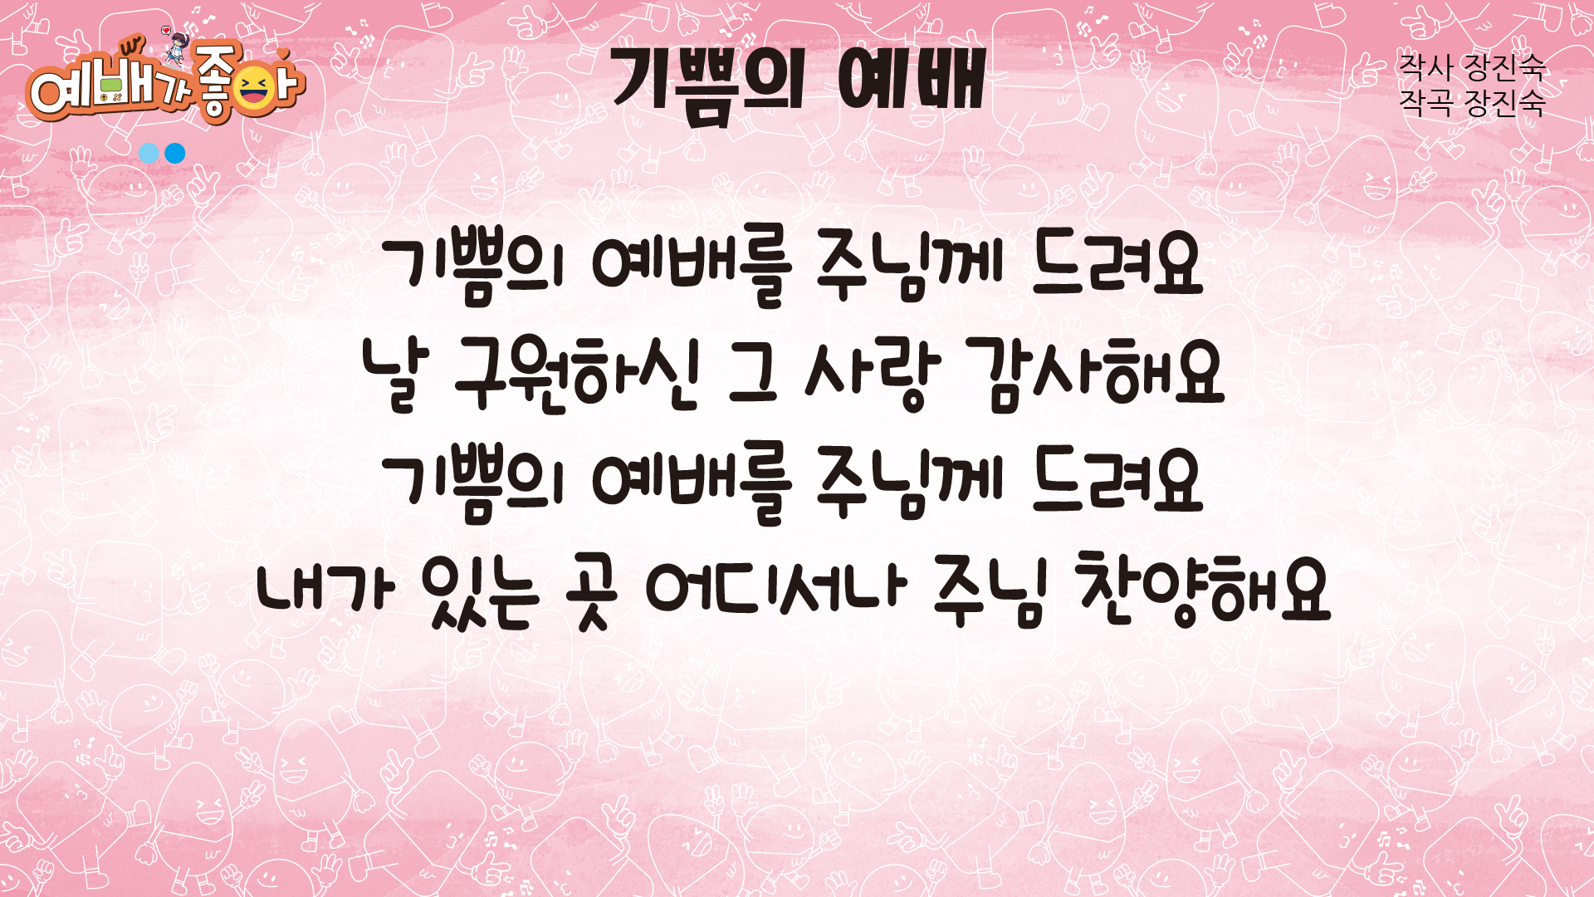

Slide 7
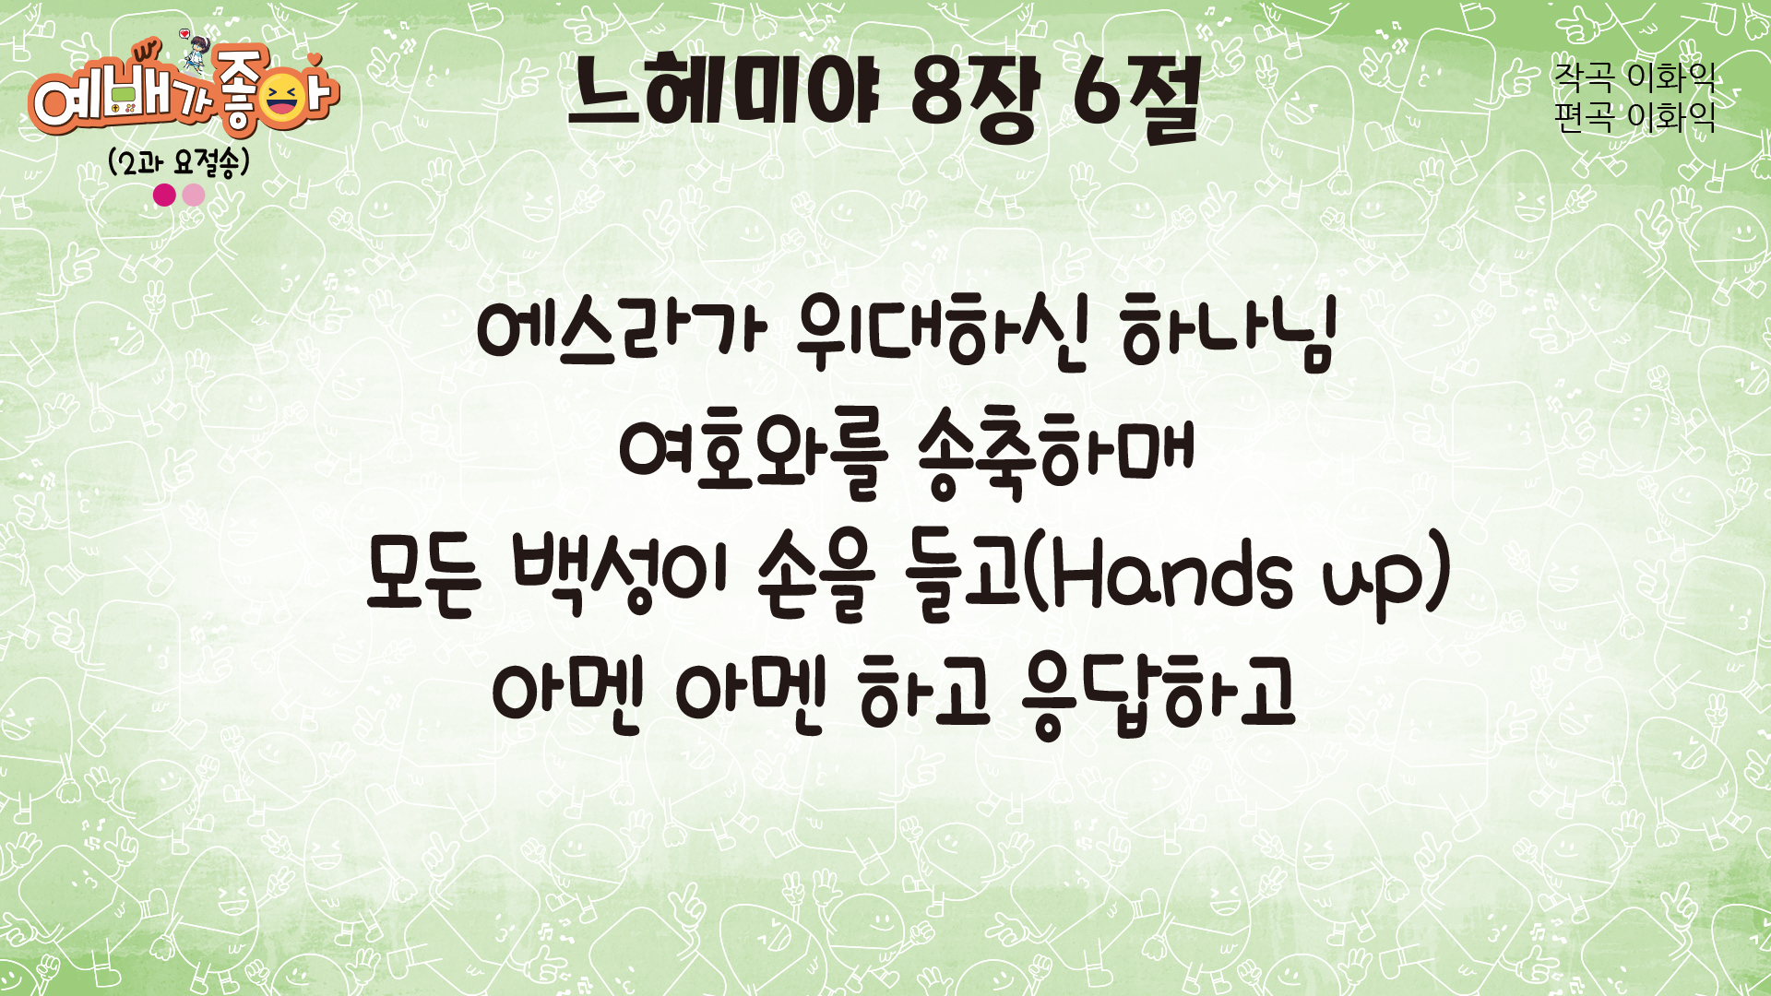

Slide 8
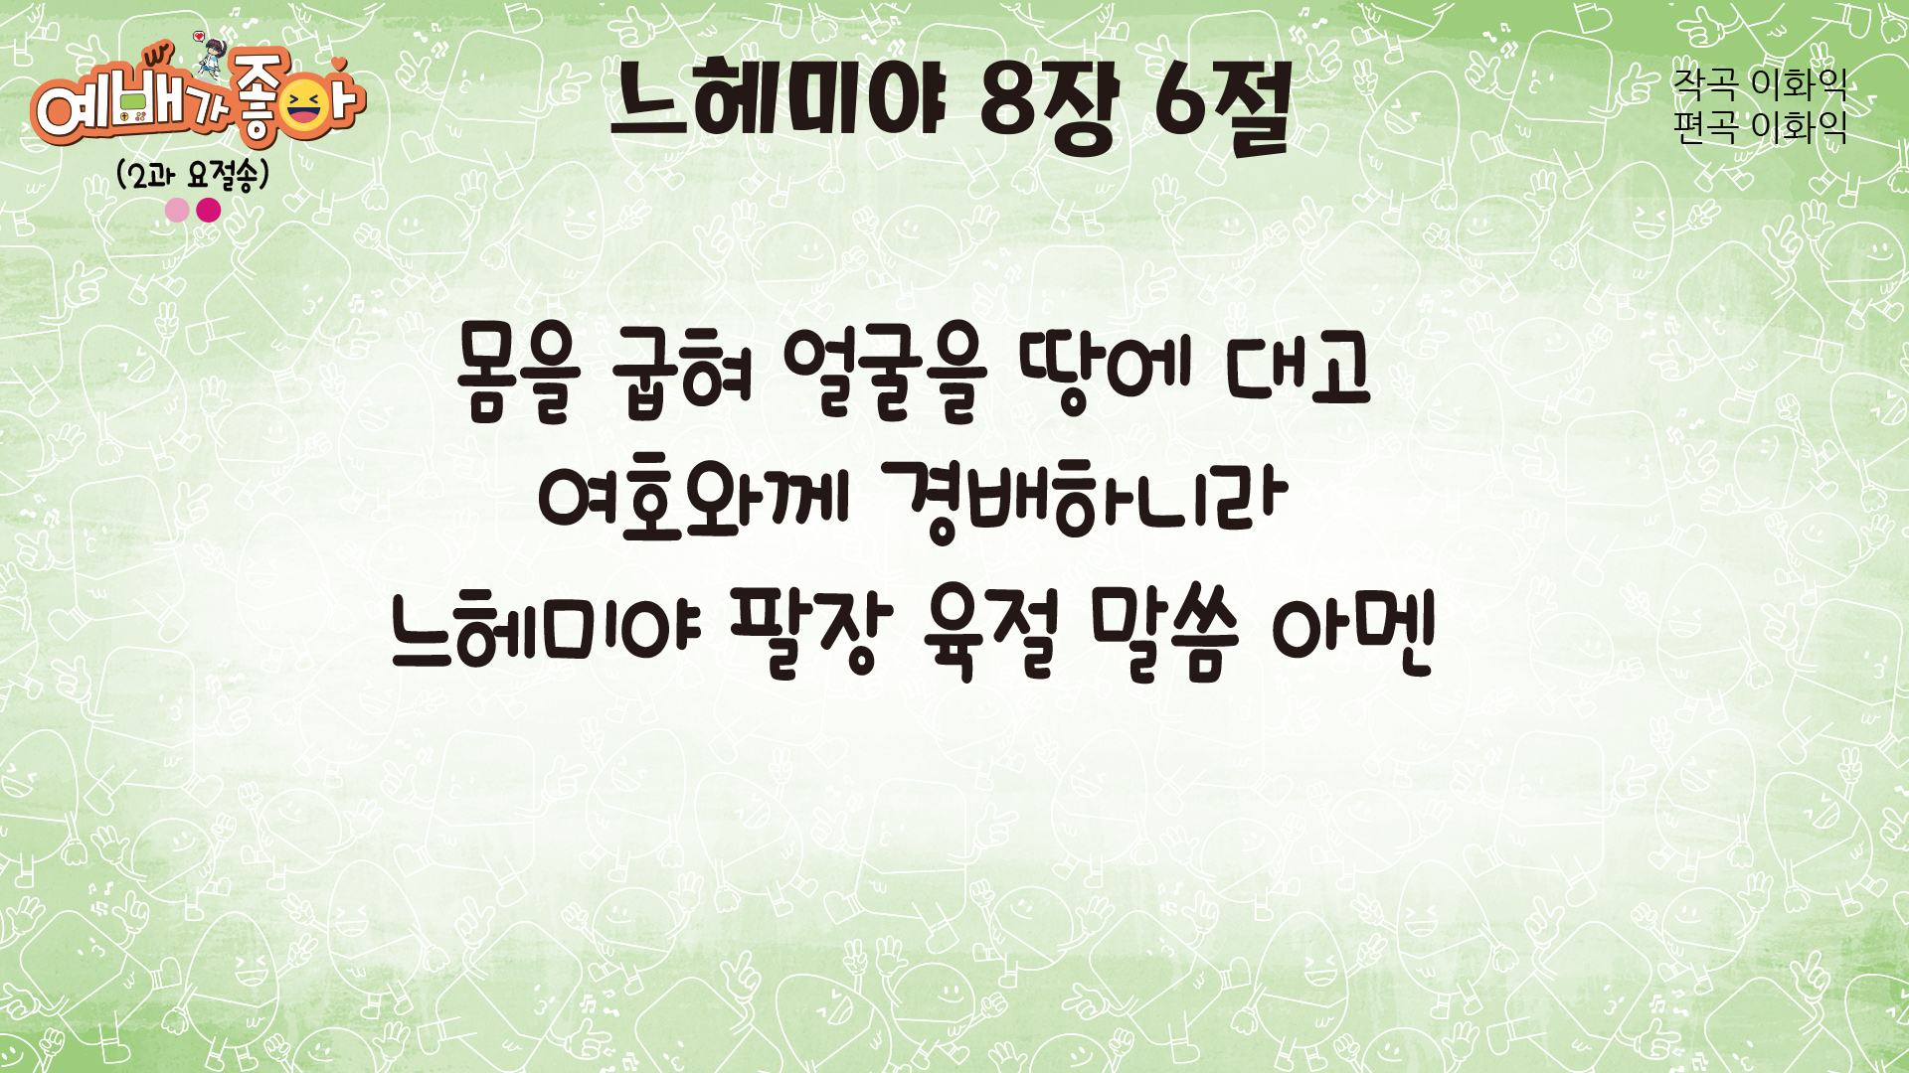

Slide 9


Slide 10


Slide 11


Slide 12


Slide 13
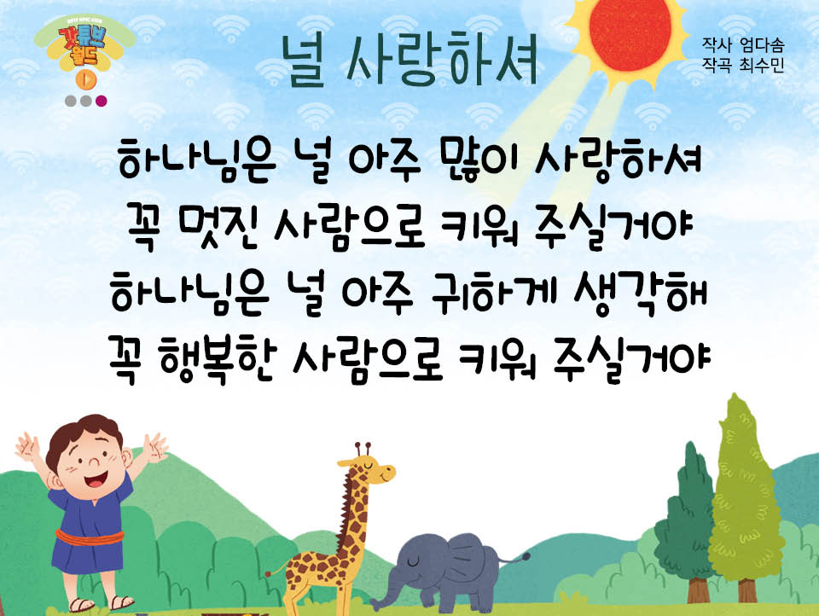

Slide 14
2022년 11월 6일 어린이 예배
오늘은 추수감사 주일입니다

Slide 15

사도신경
전능하사 천지를 만드신
하나님 아버지를 내가 믿사오며,
그 외아들 우리 주
예수 그리스도를 믿사오니,

Slide 16
사도신경
이는 성령으로 잉태하사
동정녀 마리아에게 나시고,
본디오 빌라도에게 고난을 받으사,
십자가에 못박혀 죽으시고,
장사한 지 사흘 만에 죽은 자
가운데서 다시 살아나시며,

Slide 17
사도신경
하늘에 오르사,
전능하신 하나님 우편에 앉아
계시다가, 저리로서 산 자와
죽은 자를 심판하러 오시리라.

Slide 18
사도신경
성령을 믿사오며, 거룩한 공회와,
성도가 서로 교통하는 것과,
죄를 사하여 주시는 것과,
몸이 다시 사는 것과,
영원히 사는 것을 믿사옵나이다.
아멘

Slide 21

대표기도
박예은 어린이

Slide 22

성경봉독
시편 57편 7절

Slide 23

성경봉독- 시편 57편
7하나님이여 내 마음이 확정
되었고 내 마음이 확정 되었
사오니 내가 노래하고 내가
찬송하리이다

Slide 24
감사의 노래
설교
지하람 전도사님

Slide 25
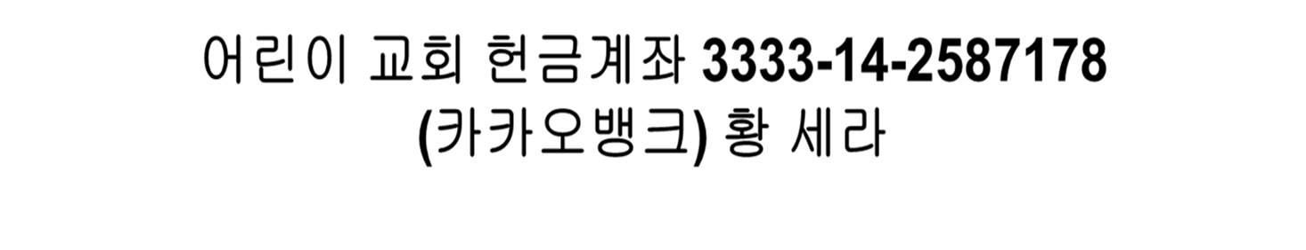

Slide 28
헌금기도
김서연 어린이

Slide 29


Slide 30
광 고
주님의 축복과 은혜가 우리 모두에게 가득하기를 기도합니다
공과공부는 하나님께 감사제목 쓰기입니다.
3. 11월 생일을 맞은 선생님과 어린이를 축하합니다.
4. 다음주일은 특별한 가을예배를 진행합니다.(게임/먹거리)
5. 다음주 예배위원은 사회 김필립 선생님,
대표기도 김현서 어린이, 헌금기도 최은서 어린이 입니다.
Notes:
마우스 오른쪽 클릭 후 텍스트편집(문자열추가) 버튼 누른후 텍스트 삽입 바랍니다

Slide 31

11월 생일을 축하합니다!
구분 | 이름
어린이 | 주하은(6), 김성준(5), 최은서(2)
선생님 | 김소웅

Slide 32
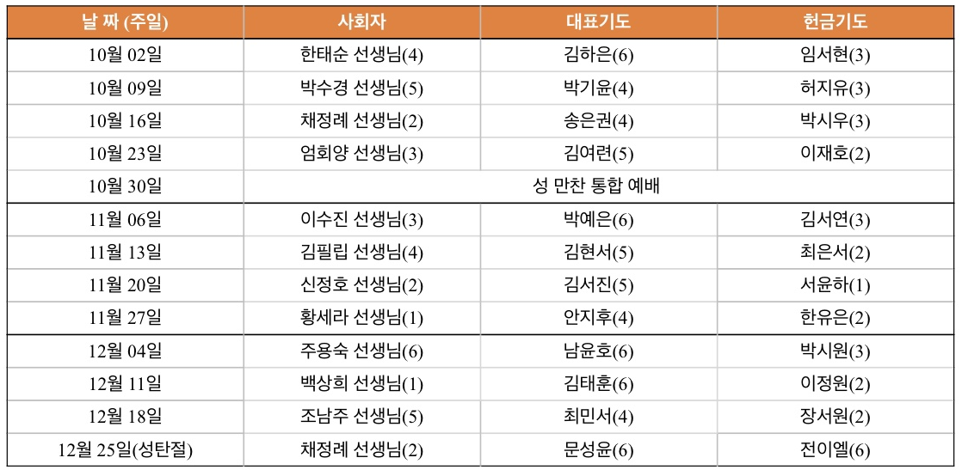
10월, 11월, 12월 예배 위원

Slide 33
주기도문
하늘에 계신 우리 아버지여,
이름이 거룩히 여김을 받으시오며,
나라가 임하시오며,
뜻이 하늘에서 이루어진 것같이
땅에서도 이루어 지이다.

Slide 34
주기도문
오늘 우리에게 일용할 양식을 주시옵고,
우리가 우리에게 죄 지은 자를
사하여 준 것같이
우리 죄를 사하여 주시옵고,

Slide 35
주기도문
우리를 시험에 들게 하지 마시옵고,
다만 악에서 구하시옵소서.
나라와 권세와 영광이 아버지께
영원히 있사옵나이다. 아멘.

Slide 36

현대교회
어린이교회
초등부
한 주간
배운 말씀대로
승리하고
다음 주일에
만나요
하나님께
영광을~

